Slide 1
به نام خدا
تمرین سوم و پروژه نهایی دوره آمار
(Karmand Excel File)
دانشجو: علی انصاری

Slide 2
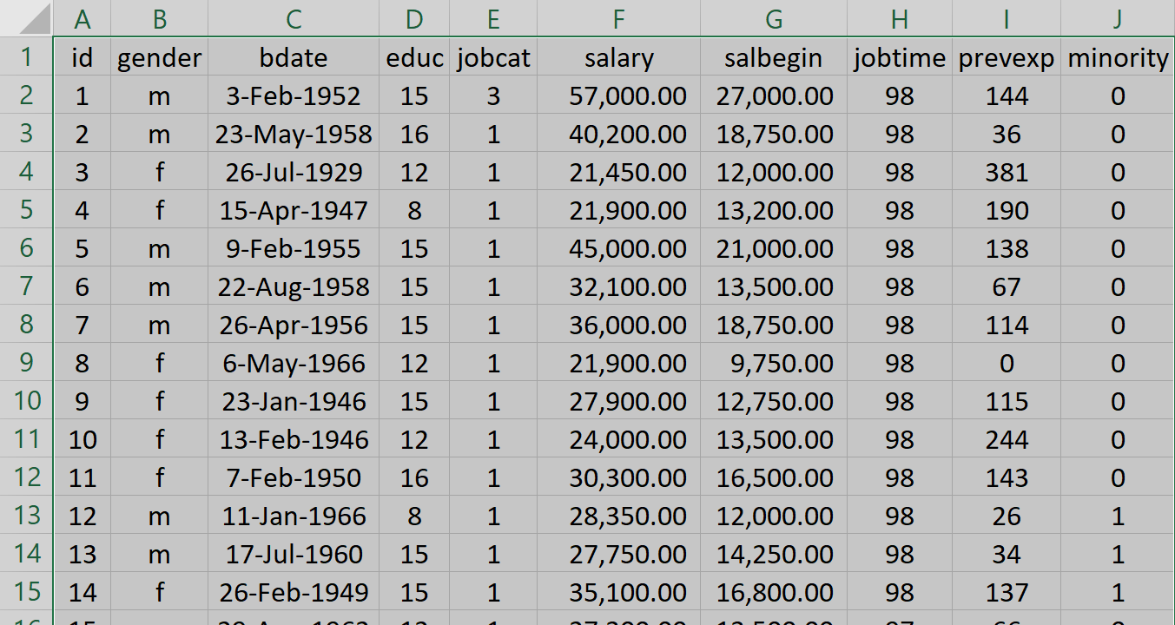
شرح پروژه:
در این پروژه قصد داریم عملیات‌های ذیل را در بستر Excel و به کمک افزونه Xlstat بر روی دیتاست Karmand_1 انجام دهیم.
1. بررسی نوع متغیرها
2. بررسی هر متغیر در جدول آمار توصیفی
3. تابع چندک(Quantiles)
4. ترسیم چارت بر روی فیلدها
5. شناسایی دادگان پرت
6. تست نرمال(Normality Test)
7. بررسی هم‌بستگی بین متغیرها(پیرسون، اسپیرمن، بایزریال)
8. ارائه مدل رگرسیونی

Slide 3
شرح دیتاست:
دیتاست Karmand_1 متشکل از 10 فیلد می‌باشد. برای تعریف و پیشبرد بهتر مسئله فرمت هر فیلد را در صورت لزوم باز تعریف کرده‌ایم. به عنوان مثال bDate از فرمت Custom به فرمت Date بازتعریف شده است.
فیلد اول id
شناسه‌ای متمایز و انحصاری به ازای هر کارمند با دامنه 1 تا 474 می‌باشد.
فیلد دوم gender(جنسیت)
جنسیت کارمند در آن مشخص شده است. و به دو حالت F(Female)(برابر با صفر) برای خانم‌ها و M(Male)(برابر با یک) برای آقایان است.
فیلد سوم (Birthdate)bdate(سال تولد)
تاریخ تولد کارمند در این فیلد درج شده است. که بازه‌ای از سال 1929 تا 1971 را شامل می‌شود. برای تاثیر در تحلیل‌ها بهتر است به سن بر حسب سال که متغیری
کمی است تبدیل بشود.(در تابع =DateDif(bdate, ”Reference Year”, ”Y”) سال مبنا 01/01/2000 در نظر گرفته شده است)(رکورد با id=434 دارای مقدار Null می‌باشد، که به طرق مختلفی امکان مدیریت آن وجود دارد؛ با توجه به اینکه صرفا یک رکورد می‌باشد و حذف آن تاثیر محسوسی در ادامه پروژه نمی‌گذارد، آنرا حذف می‌کنیم و با این حساب شمار idها به 473 می‌رسد)
فیلد چهارم (Education)educ(تحصیلات)
سطح تحصیلات کارمندان(بر حسب سال) در بازه‌ای بین 8 تا 21(10 رنک)درج شده است.(به عنوان مثال8= تحصیلات دبیرستانی، 12= دیپلم، 16= لیسانس و...)

Slide 4
فیلد پنجم (Job Category)jobcat(دسته شغلی)
دسته شغلی کارمندان در 3 رنک(1، 2، 3) آورده شده است.
فیلد ششم salary(درآمد)
میزان دریافتی و درآمد کارمندان در این فیلد در بازه‌ای بین 15750 تا 135000 و بر حسب دلار در سال درج شده است.
فیلد هفتم (Salary Begin)salbegin(درآمد ابتدایی)
درآمد بدو ورود کارمند در این فیلد و در بازه‌ی 9000 تا 79980 آورده شده است.
فیلد هشتم jobtime
مدت زمان حضور هر فرد در آن موقعیت شغلی را نمایش می‌دهد. (بر حسب ماه)
فیلد نهم (Previous Experience)prevexp(تجربه کاری قبلی)
مدت زمان فعالیت پیشین به تفکیک هر فرد بر حسب ماه نمایش داده شده است. (صفر بیانگر سابقه کاری نداشتن در گذشته است.)
فیلد دهم minority(وضعیت اقلیت)
وضعیت اقلیت هر فرد برای مطالعه تنوع نیروی کار و تبعیض شغلی احتمالا در نظر گرفته شده است. (صفر بیانگر غیر اقلیت بودن و یک بیانگیر اقلیت بودن می‌باشد.)
با توجه به تعاریف صورت گرفته، تحلیل‌های زیر را می‌توان در این دیتاست مورد بررسی قرار داد؛
1. بررسی تفاوت حقوق با توجه به فیلد Gender
2. بررسی تاثیر فیلدهای Education , PrevexP , Bdate, Jobcat بر فیلد Salary
3. بررسی تبعیض احتمالی در پرداخت حقوق و استخدام و گروه شغلی با در نظر گرفتن فیلدهای Minority, Gender, Salary, Jobcat
4. بررسی رابطه بین Jobcat , Salary که بیانگر رابطه بین گروه شغلی هر فرد و حقوق دریافتی او می‌باشد

Slide 5
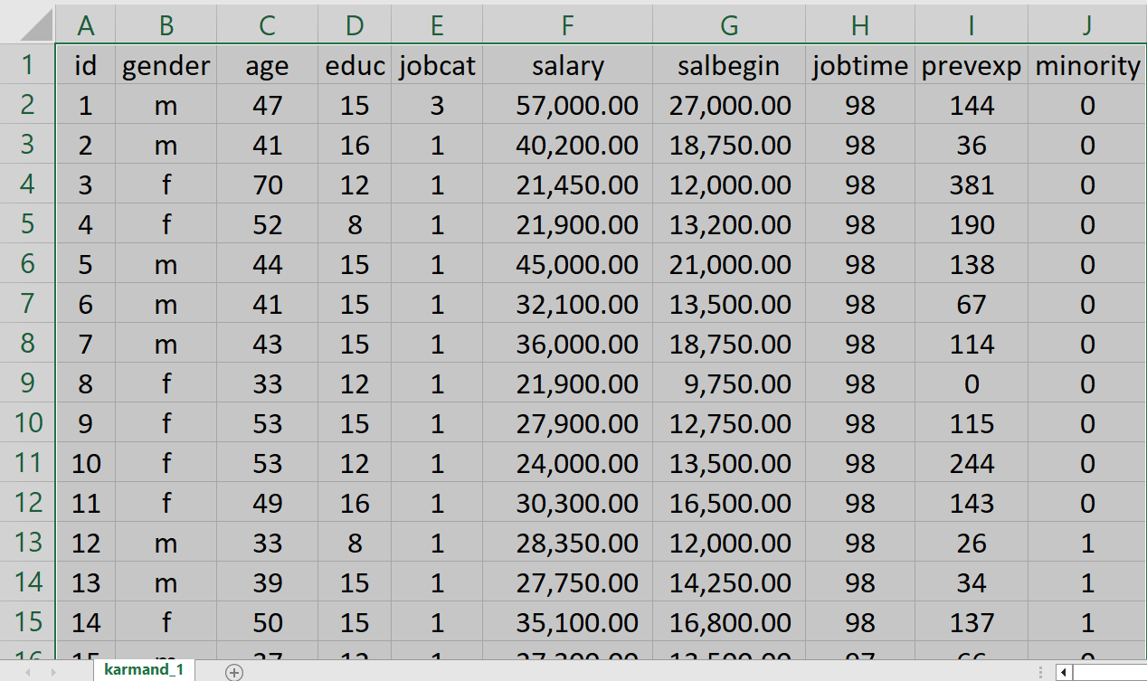
1. بررسی نوع متغیرها

Slide 6
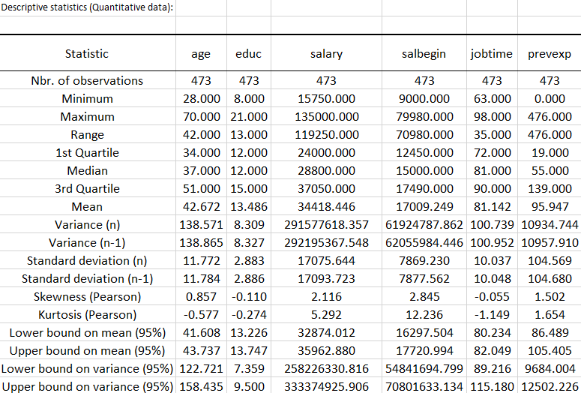
2. آمار توصیفی
2-1 آمار توصیفی متغیرهای کمی
متغیرهای کمی دیتاست
Age
Educ
Salary
Salbegin
Jobtime
Prevexp

Slide 7
فیلد Age
دارای چولگی به راست(ملایم) می‌باشد (0.857)← تعداد افراد مسن‌تر در نمونه کمی بیشتر از افراد جوان‌تراست.
فیلد Educ
با توجه به میانگین و میانه← متداول‌ترین سطح تحصیلات، معادل ۱۲ سال (~دیپلم) تا ۱۵ سال (~فوق دیپلم/لیسانس) است.
با توجه به چولگی نزدیک به صفر (0.110-) و کشیدگی منفی (−0.274)←توزیع سنوات تحصیل تقریباً نرمال و متقارن است.
دامنه 28 تا 70 سال، گستره مناسبی از سنین نیروی کار را نمایش می‌دهد.
با توجه به میزان کشیدگی(0.577-)← توزیع داده‌ها پهن‌تر و تخت‌تر از نرمال است و در دم‌های آن داده‌های خیلی دور(پرت) از میانگین، کمتر از حد معمول (نرمال) وجود دارد.
فیلد Salary , Salbegin
با توجه به میزان چولگی← متغیر دارای چولگی بسیار قوی به راست است←تعداد کمی از کارمندان حقوق بسیار بالایی دریافت می‌کنند← افزایش میانگین متغیر
با توجه به کشیدگی بالا← نوک توزیع تیزتر ← وجود داده‌های پرت حقوق‌های بالا
فیلد Jobtime
دارای توزیع و چولگی نسبتا متقارن می‌باشد
با توجه به پراکندگی←انحراف معیار 10.037(در حالی که حداقل63 و حداکثر 98 ماه می‌باشد)←اغلب کارکنان در یک بازه زمانی محدود(بین 3 تا 8 سال) جذب شده‌اند.
فیلد Prevexp
با توجه به چولگی شدید به راست و انحراف معیار بالا ←بخش بزرگی از کارکنان تجربه قبلی کمی دارند(چارک اول = 19 ماه) با این حال تعدادی نیز دارای تجربه قبلی بسیار زیادی می‌باشند(39.7 سال max =)

Slide 8
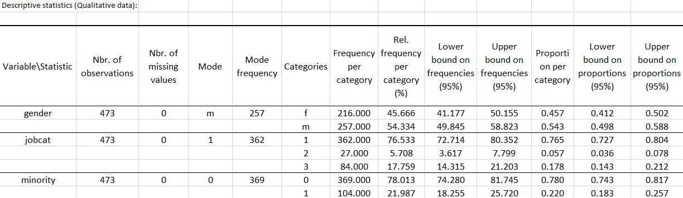
2. آمار توصیفی
2-2 آمار توصیفی متغیرهای کیفی
متغیرهای کیفی دیتاست
Gender
minority
jobcat

Slide 9
فیلد Gender
با توجه به فراوانی و بازه اطمینان←نمونه تقریبا متقارن می‌باشد، اما با اختلافی حدود 9 درصدی، آقایان فراوانی بیشتری دارند.
فیلد Jobcat
فیلد Minority
کارکنان غیر اقلیت تقریبا چهار برابر کارکنان اقلیت می‌باشند.
نسبت کارکنان اقلیت در نمونه بین %18.3 تا %25.7 می‌باشد.
با توجه به فراوانی‌ها در این فیلد
رده 1←362 نفر
رده 2←27نفر
رده 3←84 نفر
بخش بزرگی از نیروی کار را کارمندان سطح پایه تشکیل می‌دهند و توزیع بسیار نامتوازن می‌باشد.

Slide 10
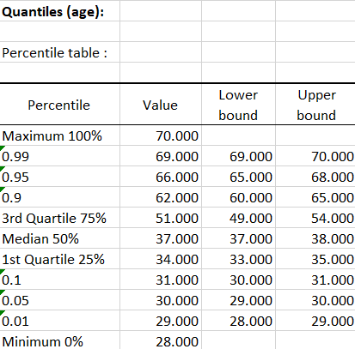
3. تابع چندک
3-1 فیلد Age
توزیع نسبتا متقارن با کمی چولگی به سمت سنین بالاتر می‌باشد
25 درصد از مسن‌ترین کارکنان بین 51 تا 70 سال قرار دارند

Slide 11
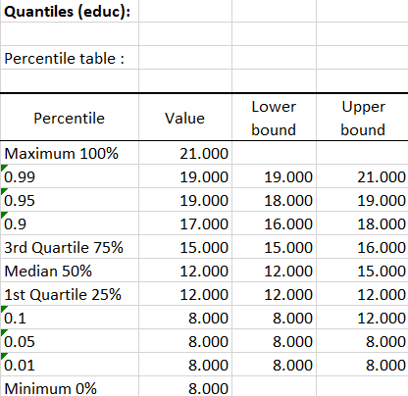
3. تابع چندک
3-2 فیلد Educ
دامنه تحصیلات بین 8 تا 21 سال است←حضور کارکنان از سطوح متوسط تا عالی
با توجه به میانه و چارک←بیشتر کارکنان تحصیلات دیپلم تا فوق دیپلم/ کارشناسی دارند
با توجه به مقدار IQR=15-12=3 ←پراکندگی تحصیلات کم می‌باشد که بیانگر این می‌باشد که اکثر کارکنان در سطح نسبتا مشابهی تحصیل کرده‌اند

Slide 12
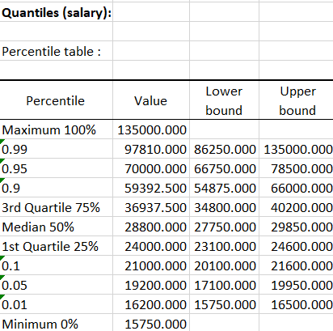
3. تابع چندک
3-3 فیلد Salary
فاصله بسیار زیادی بین صدک 95 و حداکثر حقوق وجود دارد که بیانگر وجود داده‌های پرت می‌باشد

Slide 13
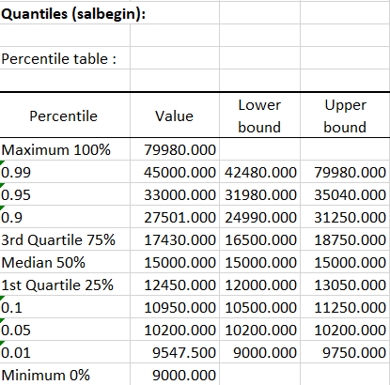
3. تابع چندک
3-4 فیلد Salbegin
با توجه به چولگی بالای این متغیر←افراد بسیار کمی با حقوق شروع بسیار بالا وارد سازمان شده‌اند

Slide 14
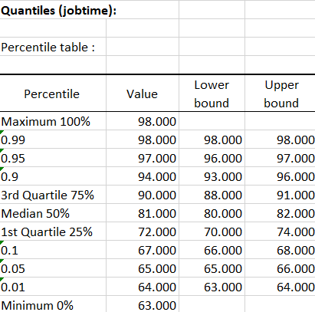
3. تابع چندک
3-5 فیلد Jobtime
با توجه به مقدار IQR=90-72=18 ←اکثرا بین 6 تا 7.5 سال سابقه دارند
پراکندگی داده‌ها کم می‌باشد← اختلاف حدود 3 سال
تقریبا تمام کارکنان بین 5 تا 8 سال سابقه دارند←مجموعه با ثبات شغلی بالا

Slide 15
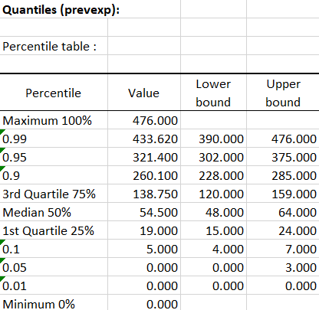
3. تابع چندک
3-6 فیلد PrevexP
با توجه به مقدار کم میانه و چولگی به راست توزیع←تعداد کارکنان با سابقه کار بسیار طولانی بسیار کم می‌باشد←حداکثر 39.7 سال

Slide 16
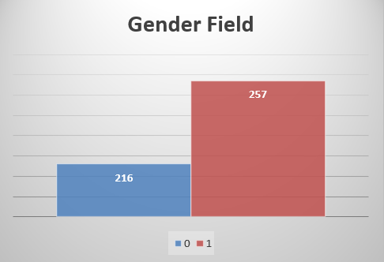
4. نمودارها
4-1 فیلد Gender
با توجه به اینکه این فیلد کمی می‌باشد؛ برای رسم نمودار ازPivot Chart استفاده شده است.
این نمودار توزیع فراوانی(نسبت) هر دسته(متغیر) را نشان می‌دهد.
توزیع نسبتا متوازن است، اما تعداد متغیر شماره 1 که در دیتاست منظور آقایان هستند؛ کمی بیشتر از تعداد خانم‌ها و متغیر صفر می‌باشد.
حدود %54.3 از جامعه آقایان و %45.7 از جامعه را خانم‌ها تشکیل می‌دهند.

Slide 17
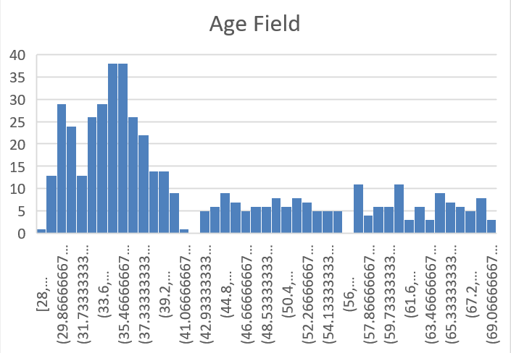
4. نمودارها
4-2 فیلد Age
این توزیع کمی چولگی به راست دارد(Skewness=0.857)
بیشترین تمرکز سنی در حدود 30 تا 40 سال است(جوان تا میانسال)(میانه=37 سال)
با توجه به شکل توزیع←وجود کارکنان در طیف وسیعی از سنین تا 70 سال

Slide 18
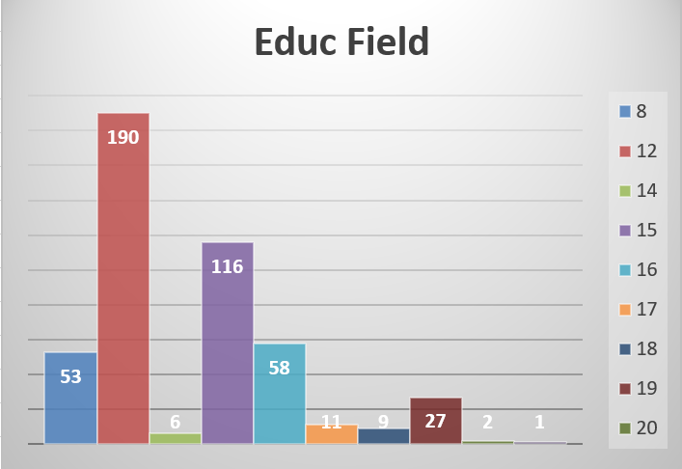
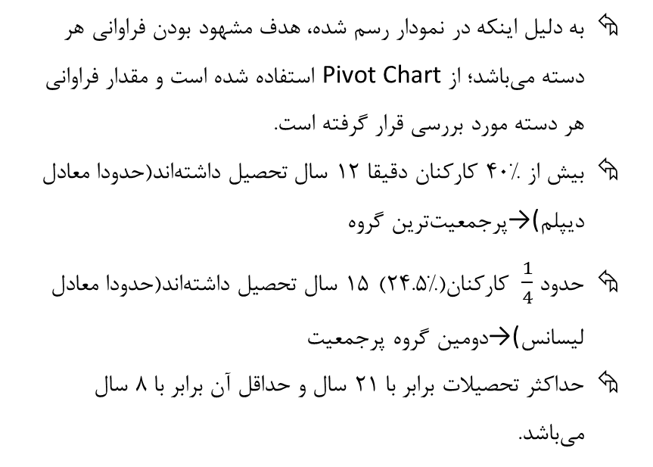
4. نمودارها
4-3 فیلد Educ
به دلیل اینکه در نمودار رسم شده، هدف مشهود بودن فراوانی هر دسته می‌باشد؛ از Pivot Chart استفاده شده‌ است و مقدار فراوانی هر دسته مورد بررسی قرار گرفته است.
بیش از %40 کارکنان دقیقا 12 سال تحصیل داشته‌اند(حدودا معادل دیپلم)→پرجمعیت‌ترین گروه
حدود $\frac{1}{4}$ کارکنان(%24.5) 15 سال تحصیل داشته‌اند(حدودا معادل لیسانس)→دومین گروه پرجمعیت
حداکثر تحصیلات برابر با 21 سال و حداقل آن برابر با 8 سال می‌باشد.

Slide 19
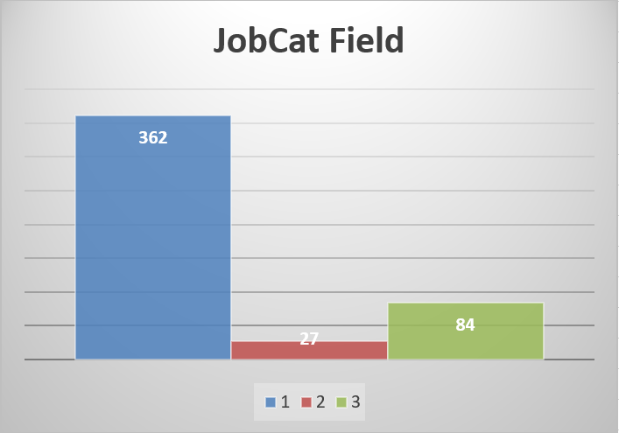
4. نمودارها
4-4 فیلد JobCat
با توجه به اینکه این فیلد کمی می‌باشد؛ برای رسم نمودار ازPivot Chart استفاده شده است.
توزیع بسیار نامتوازن می‌باشد.
اکثریت کارکنان در دسته شماره 1 قرار می‌گیرند←%76.53 از کارکنان←احتمالا فیلد کاری اداری
ساختار سازمانی دارای پایه‌ و اکثریتی از کارکنان دسته شماره 1 و تعداد کمتری در رده‌های تخصصی‌تر و ارشدتر می‌باشد.

Slide 20
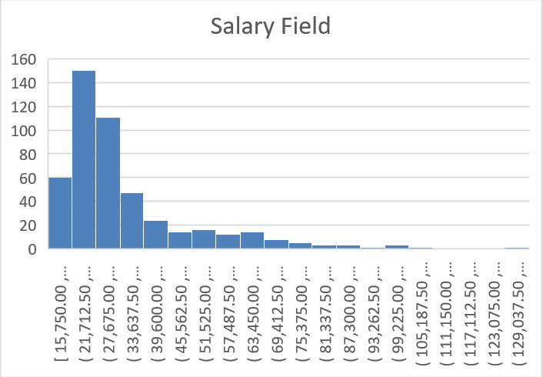
4. نمودارها
4-5 فیلد Salary
این توزیع به شدت چولگی متمایل به راست دارد←Skewness=2.116←تعداد کمی از کارکنان حقوق بالا دریافت می‌کنند←تفاوت زیاد بین میانه و میانگین
میله‌های اولیه بسیار بلند هستند ولی به سرعت کاهش می‌یابند←بیشترین فراوانی حدود 15،750 تا 30،000 دلار

Slide 21
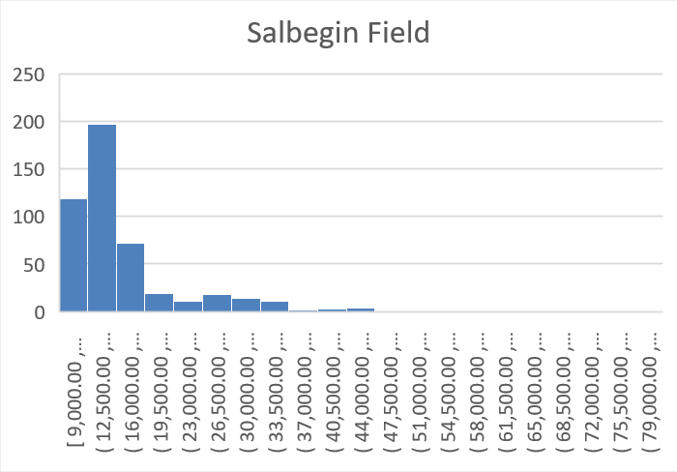
4. نمودارها
4-6 فیلد Salbegin
این توزیع به شدت چولگی متمایل به راست دارد←Skewness=2.845
اکثریت کارکنان با حقوق‌های بسیار پایین شروع کرده‌اند←بین 9،000 تا 15،000 دلار←قله توزیع در پایین‌ترین بازه‌ها قرار دارد و تعداد بسیار کمی از افراد با حقوق بسیار بالا شروع به کار کرده‌اند.

Slide 22
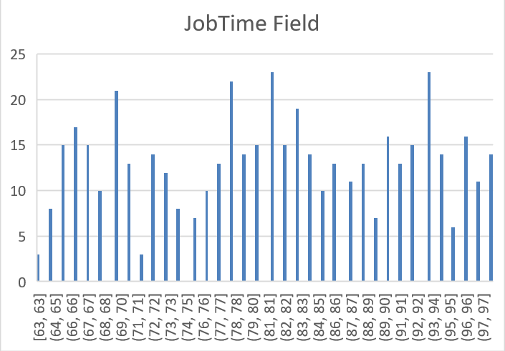
4. نمودارها
4-7 فیلد JobTime
این فیلد تقریبا متقارن می‌باشد و چولگی کمی دارند←کارکنان در طول مدت زمان‌های مختلفی مشغول به کار شده‌اند.
با توجه به نزدیکی مقدار میانگین و میانه←توزیع متراکم‌تر در مرکز

Slide 23
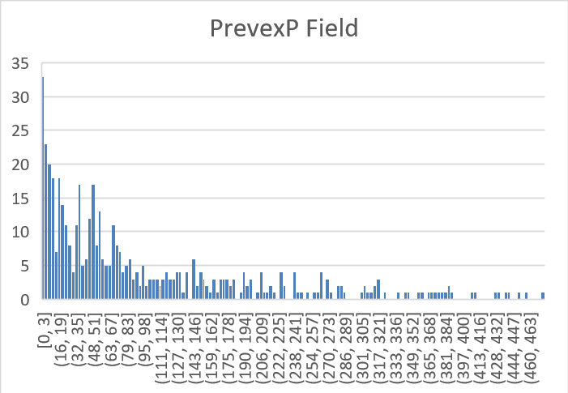
4. نمودارها
4-8 فیلد PrevexP
توزیع به شدت چولگی متمایل به راست دارد←Skewness=1.502←اکثر کارکنان با تجربه کم یا صفر استخدام شده‌اند(تعداد کمی دارای سابقه طولانی‌تر هستند←تا 476 ماه، 39.6 سال)
بیشترین فراوانی(33 کارمند) در بازه [0,3] ماه می‌باشد←%5 کارکنان در صدک پنجم با صفر ماه تجربه قرار دارند

Slide 24
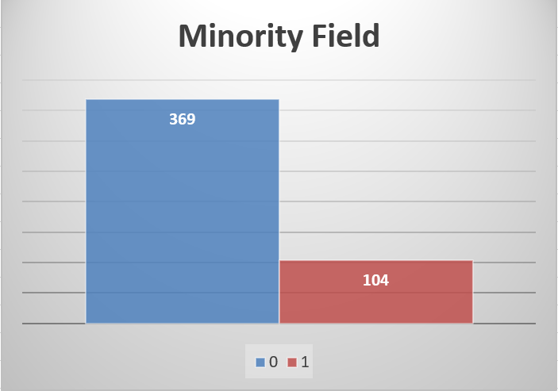
4. نمودارها
4-9 فیلد Minority
با توجه به اینکه این فیلد کمی می‌باشد؛ برای رسم نمودار ازPivot Chart استفاده شده است.
توزیع به شدت نامتقارن می‌باشد و غیراقلیت‌ها فراوانی بیشتری دارند←تقریبا فراوانی غیراقلیت‌ها برابر با %78 از جامعه می‌باشد

Slide 25
5. شناسایی داده‌های پرت
داده‌های پرت در اکسل، به دو روش قابل بررسی می‌باشند←رسم Box Plot و یا بررسی متغیر در Descriptive Statistics به کمک افزونه Xlstat
به طور کلی هر مقداری که خارج از بازه‌ی
Q₃+1.5IQR , Q₁-1.5IQR
(که در آن IQR=Q₃-Q₁ می‌باشد( باشد، داده پرت محسوب می‌شود.
با این تفاسیر به هر دو روش داده‌های پرت را بررسی خواهیم کرد.
ضمنا داده‌های کیفی، قابل بررسی در این بخش نیستند.

Slide 26
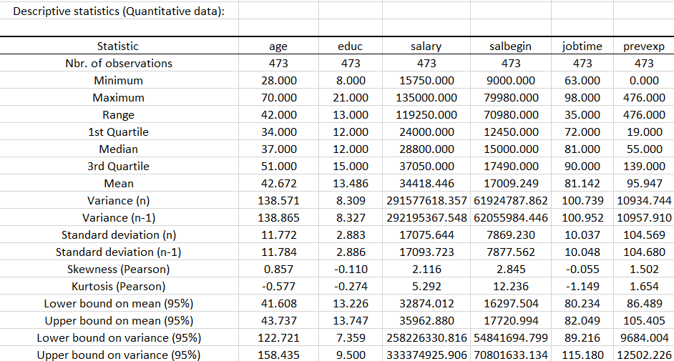
5. شناسایی داده‌های پرت
5-1 Descriptive Statistics

Slide 27
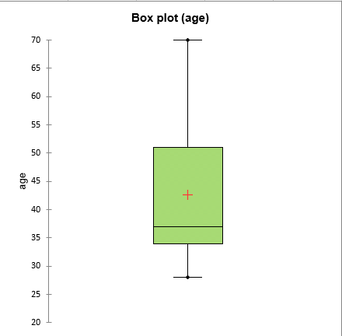
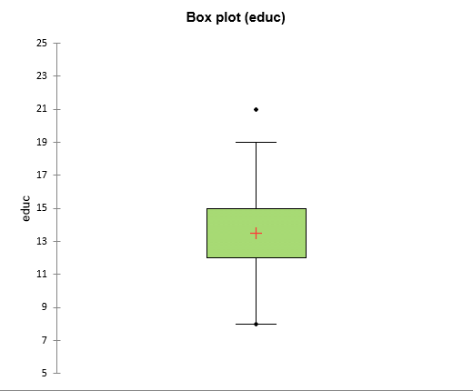
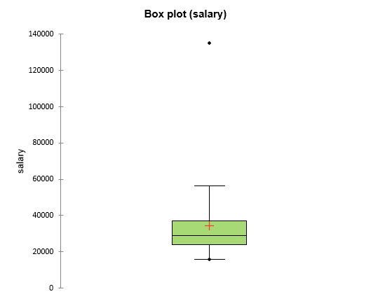
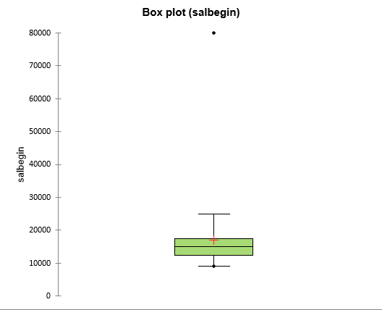
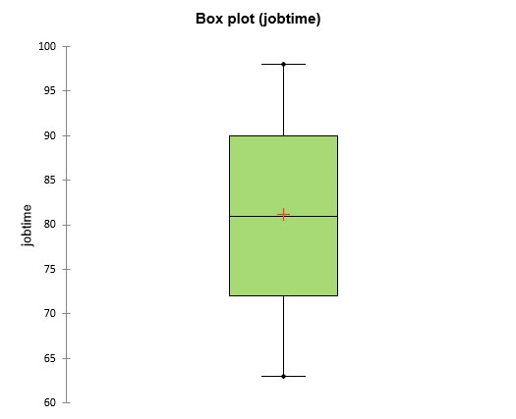
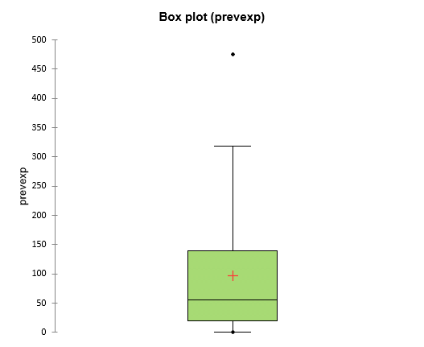
5. شناسایی داده‌های پرت
5-2 Box Plot

Slide 28
5. شناسایی داده‌های پرت
5-3 فیلد Salary
Q3 + 1.5 IQR = 56,625
Q1 - 1.5 IQR = 4,425
با توجه به چولگی شدید این متغیر، بیش از %25 از داده‌ها پرت هستند.
5-2 فیلد Educ
Q₃ + 1.5 IQR = 19.5
Q₁ - 1.5 IQR = 7.5
مقادیر 20 و 21 سال پرت هستند.
5-1 فیلد Age
Q₃+1.5IQR=51+1.5(17)→76.5
Q₁-1.5IQR= 34-1.5(17)→8.5
با این حساب این فیلد فاقد داده پرت می‎‌باشد.
5-6 فیلد PrevexP
Q3 + 1.5 IQR = 319
Q1 - 1.5 IQR = -161
افراد با سابقه کاری قبلی بسیار طولانی به وضوح پرت در سمت بالا هستند.
5-5 فیلد JobTime
Q3 + 1.5 IQR = 117
Q1 - 1.5 IQR = 45
با این حساب این فیلد فاقد داده پرت می‎‌باشد.
5-4 فیلد SalBegin
Q3 + 1.5 IQR = 25,050
Q1 - 1.5 IQR = 4,890
تعداد زیادی داده پرت در سمت بالا وجود دارد.

Slide 29
6. تست نرمال
6-1 آزمون‌های تست نرمال
Anderson-Darling
حساسیت بالاتر به دم‌ها در توزیع
برای نمونه با N بزرگتر قوی‌تر (N≥2000)
Shapiro-Wilk
حساسیت بالا به تمام نقاط توزیع
یکی از قوی‌ترین آزمون‌ها، به‌ویژه برای نمونه‌های کوچک تا متوسط)2000≥(N
رایج‌ترین آزمون مورد استفاده
فرض H0 ← توزیع نرمال است
فرض Ha ← توزیع نرمال نیست
P-Value<$α$($=0.05)$← قبول فرض Ha و رد نرمال بودن توزیع
P-Value<𝛼(=0.05)← قبول فرض Ha و رد نرمال بودن توزیع
این دو آزمون آزمون‌های به کار گرفته شده در این پروژه می‌باشند و آزمون‌های دیگری هم برای بررسی نرمال بودن وجود دارند

Slide 30
6. تست نرمال
6-2 نمودارهای بصری تست نرمال
PP Plot
(Probability-Probability Plot)
حساسیت بیشتر بر انحرافات مرکز توزیع
احتمال تجمعی مشاهده شده در برابر احتمال تجمعی نظری نرمال
QQ Plot
(Quantile-Quantile Plot)
حساسیت بیشتر بر انحرافات در دم‌ها
اگر انحراف نقاط از خط مستقیم←وجود چولگی/داده پرت
بسیار پرکاربرد، به خصوص در بررسی متغیرها با داده پرت زیاد
QQ Plot ارجح‌ترین ابزار برای بررسی نرمال بودن توزیع
انحراف نقاط از نقاط اصلی←نرمال نبودن متغیر
بررسی تطابق نقاط با نقاط اصلی(نرمال) مدنظر می‌باشد

Slide 31
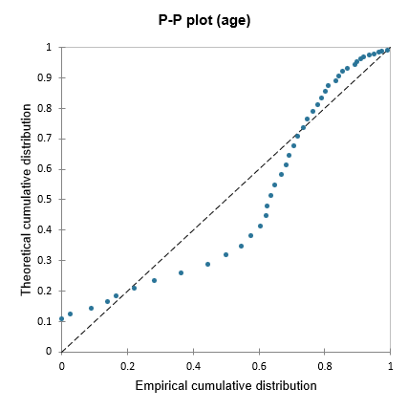
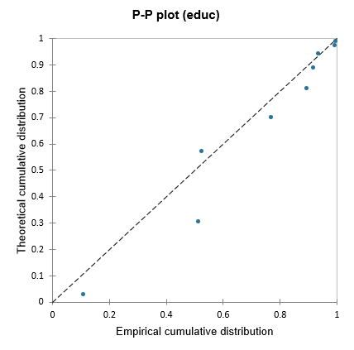
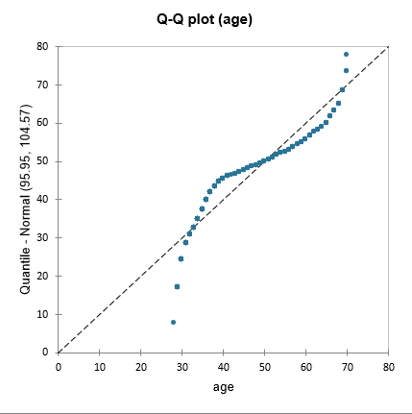
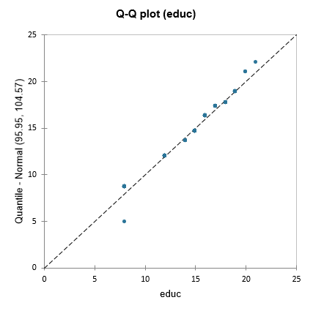
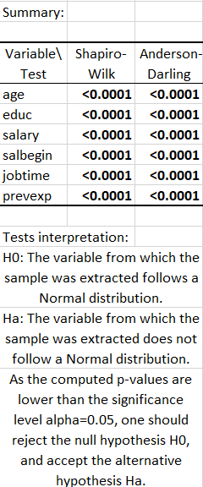
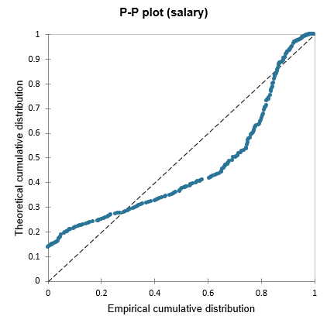
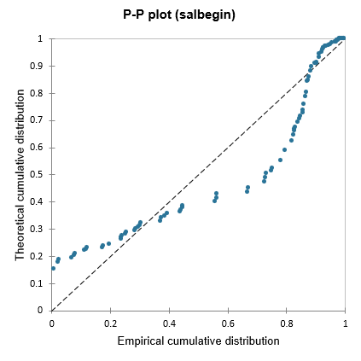
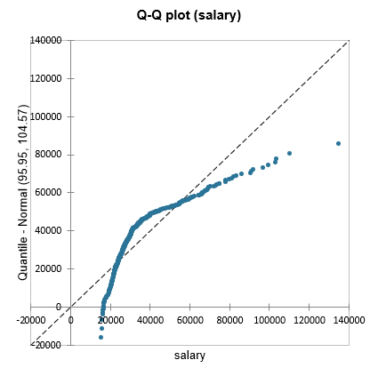
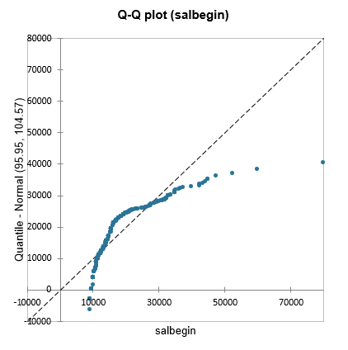
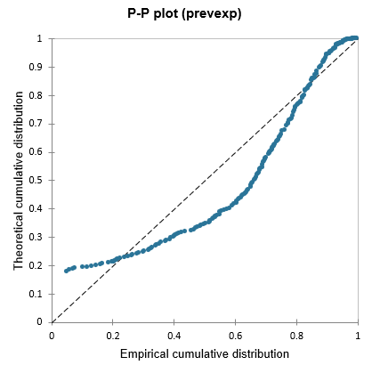
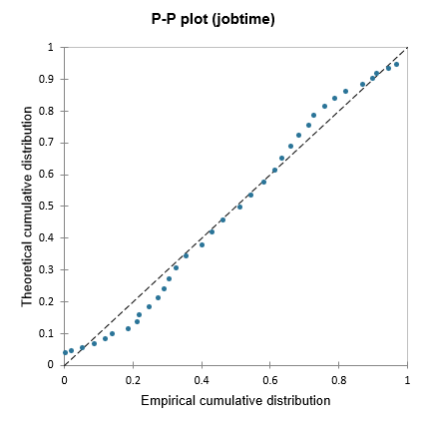
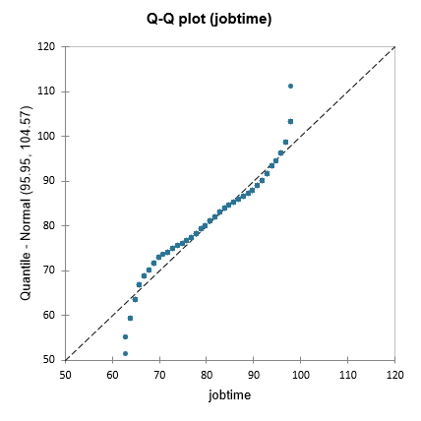
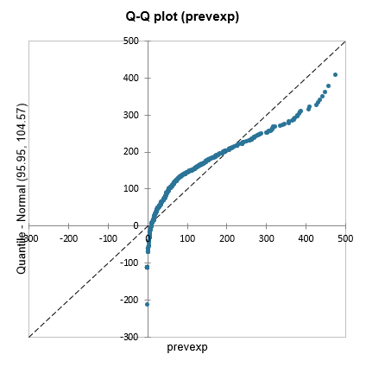
6. تست نرمال
6-3 خروجی‌های اکسل(به کمک افزونهXlstat)

Slide 32
6. تست نرمال متغیرها
6-3 فیلد Salary
با توجه به خروجی نمودارهای QQ Plot , PP Plot و نتیجه آزمون‌های (تست نرمال)←متغیر نرمال نمی‌باشد.
با توجه به توزیع بسیار تیز و چولگی شدید، این متغیر نرمال نمی‌باشد.
6-2 فیلد Educ
با توجه به خروجی نمودارهای QQ Plot , PP Plot و نتیجه آزمون‌های (تست نرمال)←متغیر نرمال نمی‌باشد.
با توجه به مقدار چولگی و کشیدگی این متغیر، شکل توزیع متقارن به نظر می‌رسد.
6-1 فیلد Age
با توجه به خروجی نمودارهای QQ Plot , PP Plot و نتیجه آزمون‌های (تست نرمال)←متغیر نرمال نمی‌باشد.
با توجه به چولگی متمایل به راست، کارمندان جوان بیشتر می‌باشند.
6-6 فیلد PrevexP
با توجه به خروجی نمودارهای QQ Plot , PP Plot و نتیجه آزمون‌های (تست نرمال)←متغیر نرمال نمی‌باشد.
با توجه به چولگی بالا و کشیدگی مثبت، افراد با تجربه کاری کم بیشتر می‌باشند.
6-5 فیلد JobTime
با توجه به خروجی نمودارهای QQ Plot , PP Plot و نتیجه آزمون‌های (تست نرمال)←متغیر نرمال نمی‌باشد.
با توجه به مقدار چولگی و کشیدگی این متغیر، شکل توزیع متقارن به نظر می‌رسد.
6-4 فیلد SalBegin
با توجه به خروجی نمودارهای QQ Plot , PP Plot و نتیجه آزمون‌های (تست نرمال)←متغیر نرمال نمی‌باشد.
دارای بیشترین چولگی و انحراف از نرمال بودن می‌باشد.

Slide 33
7. بررسی همبستگی بین متغیر‌ها
مقدمه
برای بررسی همبستگی(Correlation) و ارتباط بین متغیرها، انتخاب نوع آزمون‌ها به ماهیت متغیرها(کیفی یا کمی)، نرمال بودن(یا نبودن) و توزیع داده‌ها بستگی دارد. با این توصیف، ابتدا باید وضعیت نرمال بودن متغیرها مشخص بشود. با توجه به نتیجه بررسی و تست نرمال متغیرها(Normality Test) در این دیتاست، تمامی متغیرهای کمی(Quantitative Variables) از نوع غیرنرمال هستند. با مشخص شدن وضعیت توزیع، روش قابل اجرا با دقت بالاتر و خطای نوع (α Error)Iپایین‌تر، به کار بردن آزمون‌های ناپارامتری(Nonparametric Tests) می‌باشد. در ادامه به ارزیابی و بررسی آزمون‌های ناپارامتری موجود در اکسل(افزونه Xlstat) خواهیم پرداخت؛ و بعد در پیشبرد گام هفتم پروژه آن‌ها را به کار خواهیم بست.
ارزیابی آزمون‌ها

Slide 34
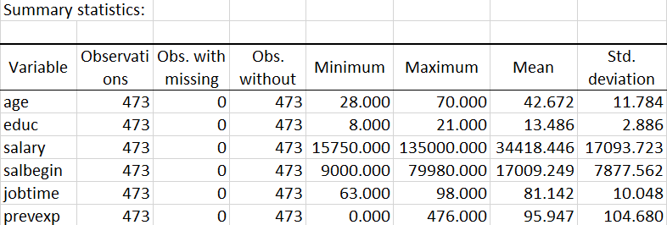
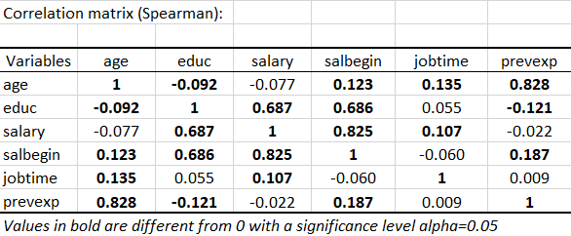
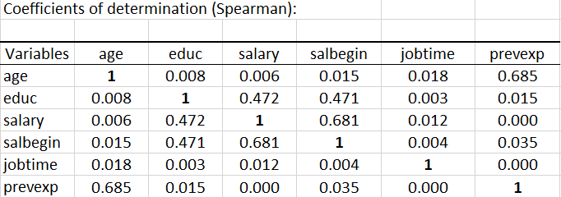
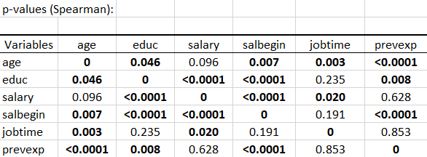
7. بررسی همبستگی بین متغیر‌ها
7-1 همبستگی بین متغیرهای کمی

Slide 35
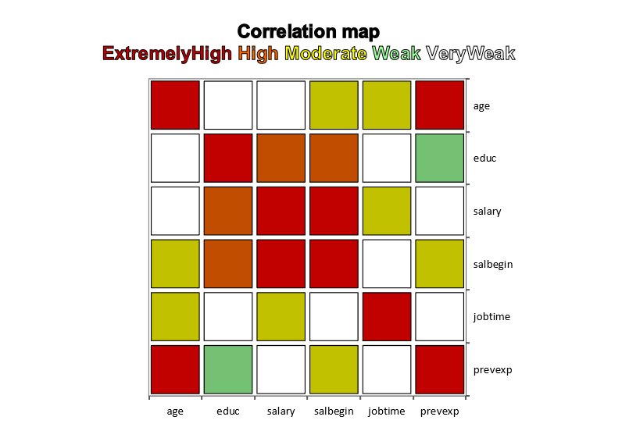
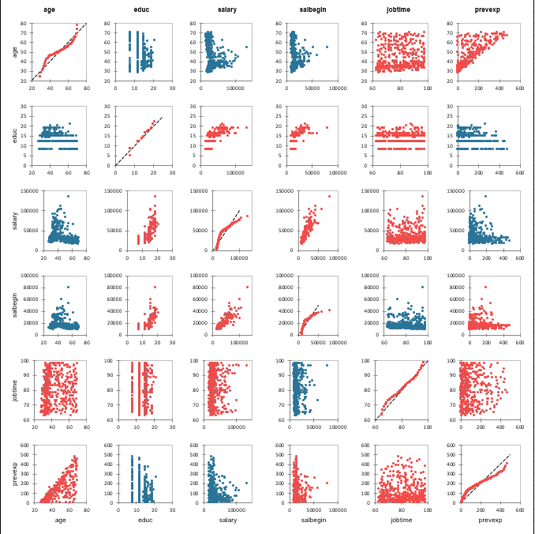
7. بررسی همبستگی بین متغیر‌ها
7-1 همبستگی بین متغیرهای کمی
Scatter Plots

Slide 36
7. بررسی همبستگی بین متغیر‌ها
7-1 همبستگی بین متغیرهای کمی

Slide 37
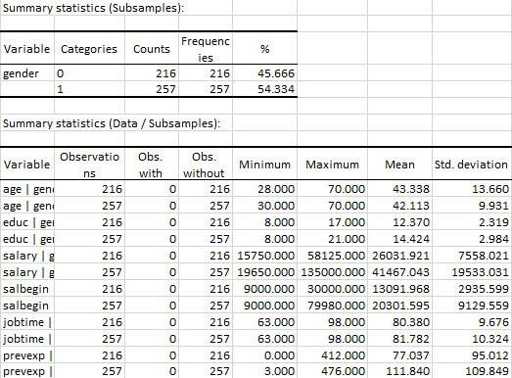
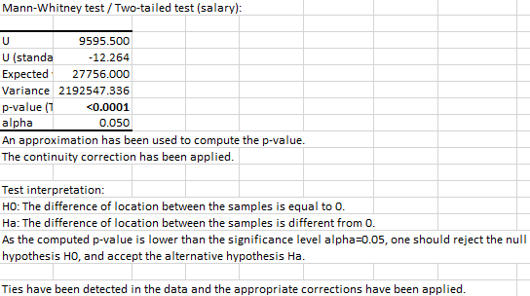
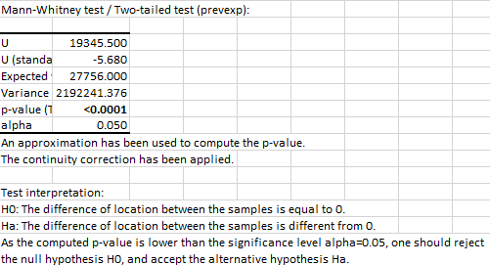
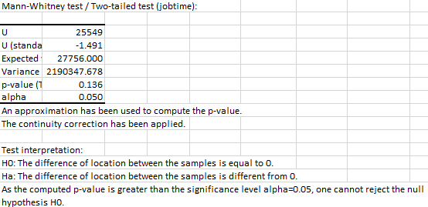





7. بررسی همبستگی بین متغیر‌ها
7-2 همبستگی بین متغیرهای کمی و متغیر کیفی(دو-دویی)Gender-

Slide 38





7. بررسی همبستگی بین متغیر‌ها
7-2 همبستگی بین متغیرهای کمی و متغیر کیفی(دو-دویی)Minority-

Slide 39
7. بررسی همبستگی بین متغیر‌ها
7-2 همبستگی بین متغیرهای کمی و متغیرهای کیفی(دو-دویی)
تفاوت جنسیتی در تجربه کاری قبلی، تحصیلات و حقوق به طور معناداری وجود دارد.
اقلیت‌ها در بیشتر شاخص‌ها در وضعیت پایین‌تری هستند.

Slide 40







7. بررسی همبستگی بین متغیر‌ها
7-3 همبستگی بین متغیرهای کمی و متغیرهای کیفی(چند سطحی)

Slide 41
7. بررسی همبستگی بین متغیر‌ها
7-3 همبستگی بین متغیرهای کمی و متغیرهای کیفی(چند سطحی)
عوامل تبعیض‌آمیز کیفی:
1. Gender
2. Minority
عوامل تاثیرگذار بر حقوق:
1. SalBegin
2. JobCat
3. Educ

Slide 42



7. بررسی همبستگی بین متغیر‌ها
7-4 همبستگی بین متغیرهای کیفی

Slide 43
7. بررسی همبستگی بین متغیر‌ها
7-4 همبستگی بین متغیرهای کیفی

Slide 44
8. مدل رگرسیونی
مقدمه
در گام هشتم پروژه، برای بررسی تاثیر متغیرهای مستقل بر سطوح توزیع متغیر وابسته(Salary)؛ اینکه چه عواملی بر حقوق دریافتی کارمندان اثر می‌گذارد؛ مدل رگرسیونی تعریف نمودیم. با توجه به اینکه متغیر وابسته Salary، دارای توزیع غیرنرمال و چولگی مثبت می‌باشد، و با وجود سعی بر نرمال سازی با استفاده از تابع =LN در اکسل و ایجاد Log(Salary)، مجدد شکل توزیع غیرنرمال باقی ماند؛ بایستی مدلی به کار برده شود که کمترین تاثیری را از نوع توزیع بپذیرد و در برابر داده‌های پرت مقاوم باشد. با این توصیف مدل قابل استفاده Quantile Regression به جای مدل رگرسیون خطی(OLS) می‌باشد.
سه کوآنتایل 0.25 ، 0.5(میانه) ، 0.75 برای پیشبرد مدل انتخاب شدند تا امکان بررسی و تحلیل برای سه سطح درآمدی(پایین، متوسط، بالا) فراهم بشود.
متغیرهای لحاظ شده در مدل:
متغیر وابسته←Salary
متغیرهای مستقل← Gender, Educ, JobCat D-1, JobCat D-2, SalBegin, PrevExp, Minority
همچنین با توجه به لزوم تعریف صفر و یکی متغیرهای کیفی در مدل رگرسیونی، متغیر JobCat به دو گروه JobCat D-1 و JobCat D-2 با تعریف تابع =IF(JobCat=1(2),1,0) و مرجع قرار دادن رده 3 شغلی، ساختگی(Dummy Variable) شد.
به دلیل ضریب همبستگی بسیار ضعیف JobTime و بی‌معنی بودن آن در مقایسه با گروه‌های کلیدی(P-Value=0.991) و همچنین به دلیل همبستگی بالای Age , PrevExp و هم‌خطی قوی بین آن‌ها؛ از استفاده JobTime صرف نظر و به جای Age نیز از متغیر PrevExp استفاده خواهیم نمود.

Slide 45



8. مدل رگرسیونی
8-1 خروجی‌های Excel در Quantile=0.25
معادله رگرسیونی در این Quartile:
salary = 13186.3180251338+1232.04721743623*gender+422.548325535277*educ-9585.27918000644*jobcat D-1-2694.47488303979*jobcat D-2+1.16692317163242*salbegin-14.9547525240052*prevexp-454.640174832507*minority

Slide 46



8. مدل رگرسیونی
8-1 خروجی‌های Excel در Quantile=0.5
معادله رگرسیونی در این Quartile:
salary = 11294.9477351875+1301.45180023161*gender+421.60278745641*educ-9007.25900115911*jobcat D-1-3089.31475028475*jobcat D-2+1.43863724351569*salbegin-14.4018583043043*prevexp-763.704994191034*minority

Slide 47



8. مدل رگرسیونی
8-1 خروجی‌های Excel در Quantile=0.75
معادله رگرسیونی در این Quartile:
salary = 19535.6093215265+2507.05245153592*gender+639.356470924899*educ-15247.544184717*jobcat D-1-8667.83779930172*jobcat D-2+1.30252280501754*salbegin-16.9156214367552*prevexp-1558.54618015758*minority

Slide 48
8. مدل رگرسیونی
8-2 بررسی و ارزیابی نتایج مدل
مقدمه
به طور کلی در هر سه سطح حقوق(0.25 ، 0.5 ، 0.75) مقدار Pr>CHI² کمتر از 0.0001 که نشان دهنده معنادار بودن مدل می‌باشد و متغیر/متغیرهای مستقل تاثیر معناداری بر متغیر وابسته(Salary) دارند.
با توجه به میزان R² هر چه به کوآنتایل‌های بالاتر می‌رویم، مدل برازش(Goodness of Fit) بیشتری پیدا می‌کند(هم‌خوانی بیشتری با داده‌های واقعی می‌یابد). به طوری که در کوآنتایل Q=0.75 میزان برازش به R²=0.823 می‌رسد!

